Slide 1
Final Project
Speaker : M11007513 邱建輔

Slide 2
0
Outline
1
主題
2
動機與目標
3
方法
4
神經網路模型
5
成果
6
檢討與討論

Slide 3
1
主題

Slide 4
1
主題
1
Cityscapes is a large-scale database which focuses on semantic understanding of urban street scenes
Total 4900 images
Cityscapes dataset for GANs | Kaggle
2
1
2
It provides semantic, instance-wise, and dense pixel annotations for 30 classes grouped into 8 categories (flat surfaces, humans, vehicles)
3
Data was captured in 50 cities during several months, daytimes, and good weather conditions.
4
3
4
large number of dynamic objects, varying scene layout, and varying background

Slide 5
2
動機與目標

Slide 6
2
動機與目標
1
Combined with class practices
2
1
Image
To
Image
2
Try to use a classic dataset to do some practices
3
Maybe sometime can apply to autopilots domain
4
3
3

Slide 7
3
方法

Slide 8


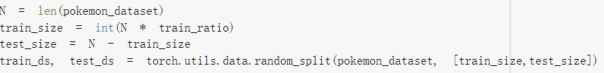
3
方法
Input
圖片：(128*128)、4900張
訓練、測試資料集
訓練：4900張、測試：1000張
資料擴增：角度旋轉、隨機水平、垂直翻轉、標準化
Epoch
Loss Function
Learning Rate
Optimizer
MSE、L1
30
2e-3
Adam(betas = (0.5, 0.999))
Batch Size
2

Slide 9
3
方法(資料擴增)
1
RandomRotation
2
RandomHorizontalFlip
3
RandomVerticalFlip

Slide 10
4
神經網路模型

Slide 11
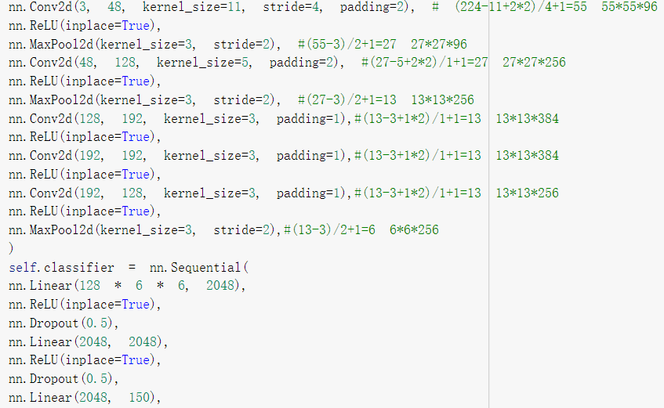
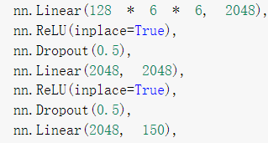
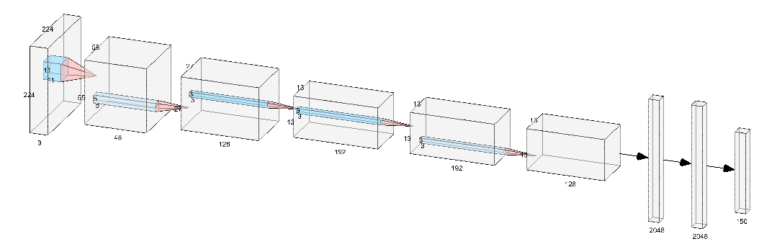
4
神經網路模型
模型圖製作：NN SVG (alexlenail.me)
Notes:
Inplace true 減少記憶體消耗

Slide 12
5
成果

Slide 13
5
成果
1
Loss
2
實際預測

Slide 14
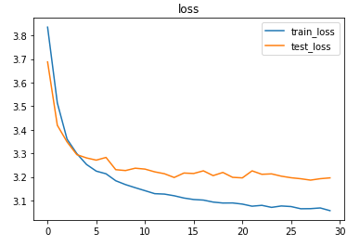
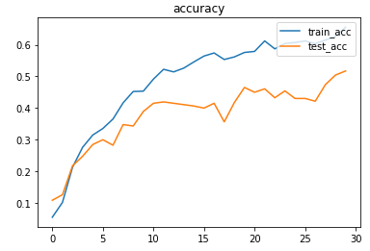
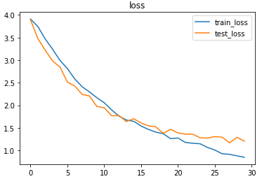
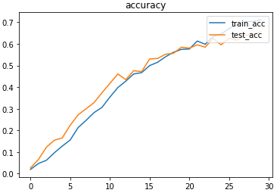
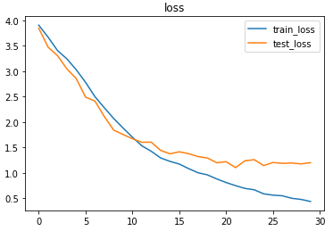
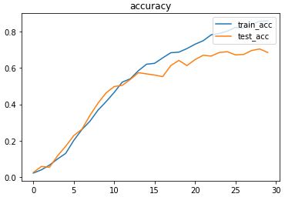
5
成果
CNN
myCNN
AlexNet

Slide 15
5
成果
3
實際預測

Slide 16
6
檢討與討論

Slide 17
6
檢討與討論
1
原始資料集太小
2
Loss過大
3
模型 Fine tune
4
模型差異

Slide 18
7
參考資料
1
速記AI課程－Convolutional Neural Networks for Computer Vision Applications（一） | by 高智敏 | Medium
2
使用 TensorFlow 了解 Dropout. Dropout 的方法與原理 | by Airwaves | 手寫筆記 | Medium
3
AlexNet中的学习点 - 知乎 (zhihu.com)

